Slide 1


X AI
ارائه دهندگان:
محمد مهدی اسدی
دانیال مبینی
امیر حسین سلیمانی
۱۴۰۴/۱/۱۶

Slide 2


مقدمه
XAI چیست؟
چرا مهم است؟
چالش‌های آن
روش‌ها
LIME
مقایسه دو روش اصلی
SHAP
سخن پایانی
Photos by FreePik
مقدمه
تعریف
کاربرد
چالش‌ها
روش‌ها
LIME
مقایسه
SHAP
جمع‌بندی

Slide 3
تعریف
AI چطور کار می‌کند؟
پزشک یا دادگاه!
یادگیری عمیق (جعبه سیاه)
شفافیت اعتماد! عدم جهت‌گیری
Photos by FreePik
مقدمه
تعریف
کاربرد
چالش‌ها
روش‌ها
LIME
مقایسه
SHAP
جمع‌بندی

Slide 4


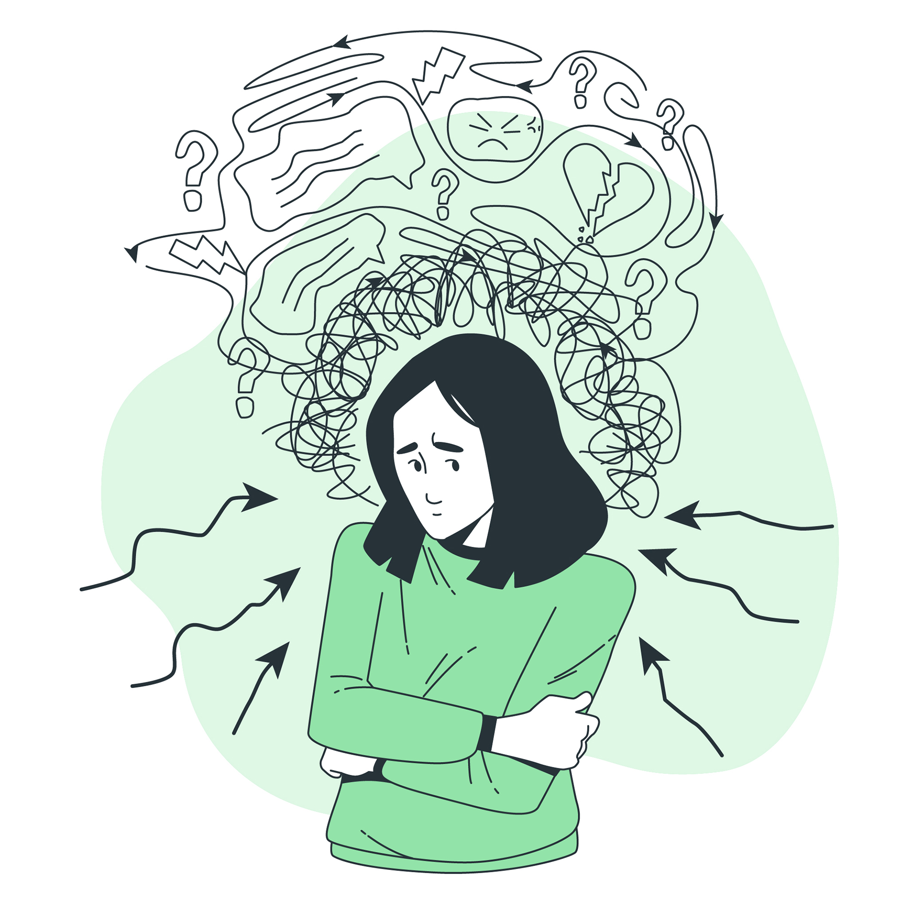

چرا مهم است؟
هرجا سخن از اعتماد است!
تصمیم‌گیری‌های عادلانه
GDPR
Debug
Photos by FreePik
مقدمه
تعریف
کاربرد
چالش‌ها
روش‌ها
LIME
مقایسه
SHAP
جمع‌بندی

Slide 5




چالش‌ها
تعادل دقت و شفافیت
پیچیدگی مدل‌ها
نبود استاندارد
تأثیر داده‌های آموزشی
Photos by FreePik
مقدمه
تعریف
کاربرد
چالش‌ها
روش‌ها
LIME
مقایسه
SHAP
جمع‌بندی

Slide 6
روش‌ها
مبتنی بر مدل (Model-Specific)
مستقل از مدل (Model-Agnostic)
توضیح‌پذیری محلی و جهانی
Photos by FreePik
مقدمه
تعریف
کاربرد
چالش‌ها
روش‌ها
LIME
مقایسه
SHAP
جمع‌بندی

Slide 7
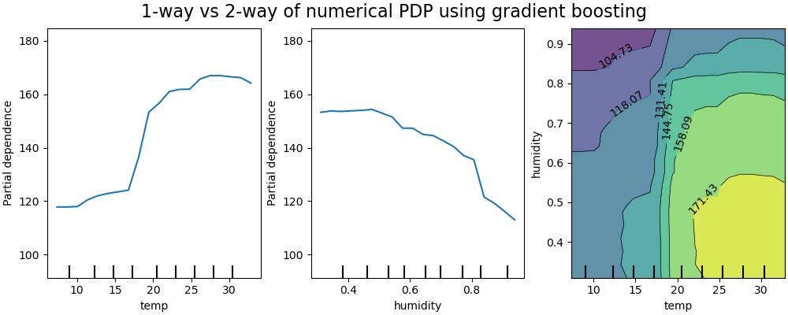
روش‌ها
اهمیت ویژگی‌ها (Feature Importance)
نمودار‌های وابستگی جزئی (PDP)
LIME (Local Interpretable Model-agnostic Explanations)
SHAP (SHapley Additive Explanations)
مقدمه
تعریف
کاربرد
چالش‌ها
روش‌ها
LIME
مقایسه
SHAP
جمع‌بندی

Slide 8
روش‌ها
Partial Dependence Plots
Photo by SciKit Learn
مقدمه
تعریف
کاربرد
چالش‌ها
روش‌ها
LIME
مقایسه
SHAP
جمع‌بندی

Slide 9
معرفی جامع LIME
Local Interpretable Model-agnostic Explanations
تفسیر تک‌تک پیش‌بینی‌های مدل‌های پیچیده (محلی)
تمرکز روی یک نمونه خاص و رفتار مدل حول آن نقطه
قابلیت اعمال بر هر مدل black box (شبکه عصبی، SVM)
مقدمه
تعریف
کاربرد
چالش‌ها
روش‌ها
LIME
مقایسه
SHAP
جمع‌بندی

Slide 10
ریاضیات ساده پشت LIME
مراحل کار:
تولید نمونه‌های اطراف داده مورد نظر
پیش‌بینی مدل اصلی برای این نمونه‌ها
آموزش یک مدل ساده (رگرسیون خطی) روی داده‌ها
استخراج وزن‌های مدل ساده به عنوان اهمیت ویژگی‌ها
مقدمه
تعریف
کاربرد
چالش‌ها
روش‌ها
LIME
مقایسه
SHAP
جمع‌بندی

Slide 11
ریاضیات ساده پشت LIME
تابع خطا:
کمینه‌سازی: argmin_{g ∈ G} ℒ(f, g, π_{x}) + Ω(g)
f: مدل پیچیده، g: مدل ساده، π_x: توزین وزن‌دار حول نقطه x
مقدمه
تعریف
کاربرد
چالش‌ها
روش‌ها
LIME
مقایسه
SHAP
جمع‌بندی

Slide 12
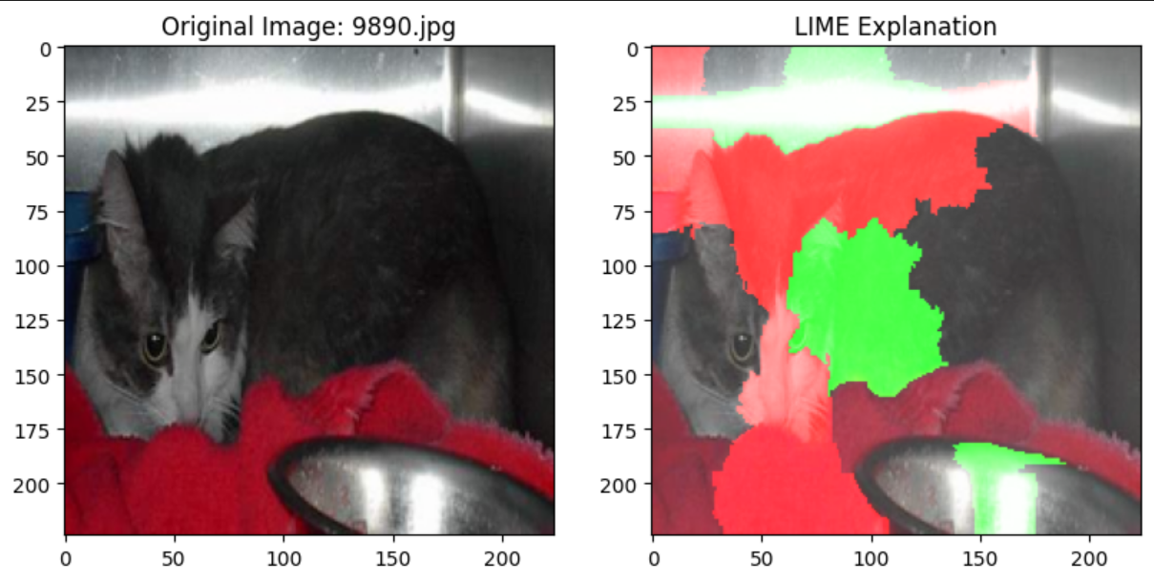
LIME برای پردازش تصویر
سبز: پیکسل‌های مؤثر در پیش‌بینی گربه
قرمز: پیکسل‌های بی‌تأثیر یا مخالف
Photo by GitHub.com
مقدمه
تعریف
کاربرد
چالش‌ها
روش‌ها
LIME
مقایسه
SHAP
جمع‌بندی

Slide 13
LIME برای NLP
این فیلم فوق‌العاده بود، اما پایان آن ضعیف بود.
مثبت: “فوق‌العاده” (سبز).
منفی: “ضعیف” (قرمز).
مدل: تحلیل احساسات (احتمال مثبت: ۷۰٪).
مقدمه
تعریف
کاربرد
چالش‌ها
روش‌ها
LIME
مقایسه
SHAP
جمع‌بندی

Slide 14
محدودیت‌های LIME
وابستگی به نمونه‌سازی
تفسیر محلی
حساسیت به پارامترها
مقدمه
تعریف
کاربرد
چالش‌ها
روش‌ها
LIME
مقایسه
SHAP
جمع‌بندی

Slide 15
مقایسه LIME و SHAP
SHAP | LIME | معیار
بالا (مقادیر Shapley یکتا هستند) | کم (به نمونه‌های تصادفی حساس) | پایداری
محلی + سراسری | فقط محلی | مقیاس
کند (محاسبه Shapley Values) | سریع (مدل ساده محلی) | محاسبات
تحلیل دقیق تأثیر ویژگی‌ها | تفسیر سریع یک پیش‌بینی | کاربرد
مقدمه
تعریف
کاربرد
چالش‌ها
روش‌ها
LIME
مقایسه
SHAP
جمع‌بندی

Slide 16
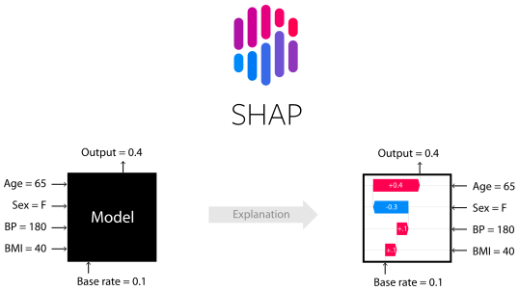
SHAP
مفهوم SHAP
Photo by shap.readthedocs
مقدمه
تعریف
کاربرد
چالش‌ها
روش‌ها
LIME
مقایسه
SHAP
جمع‌بندی

Slide 17

بررسی مجوعه داده آبلون
ویژگی ها :
جنسیت ارتفاع وزن احشایی
طول وزن کل وزن پوسته
قطر وزن متزلزل حلقه ها
Photo by FreePik
مقدمه
تعریف
کاربرد
چالش‌ها
روش‌ها
LIME
مقایسه
SHAP
جمع‌بندی

Slide 18
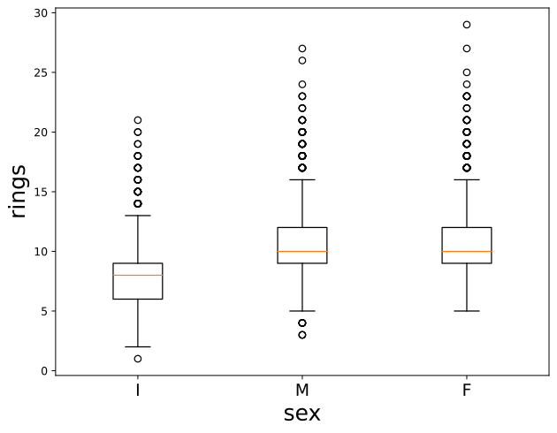
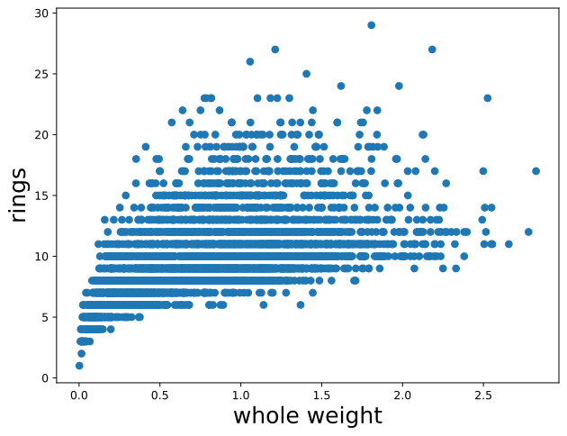
بررسی مجوعه داده آبلون
Sex vs rings(age)
Whole weight vs rings(age)
مقدمه
تعریف
کاربرد
چالش‌ها
روش‌ها
LIME
مقایسه
SHAP
جمع‌بندی

Slide 19
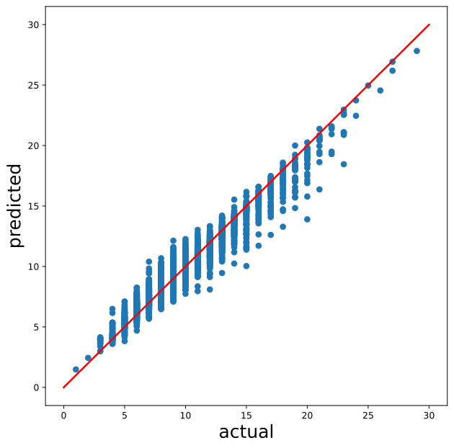
Xgboost برای رگرسیون
استفاده از xgb برای برازش روی داده ها
استفاده از تابع MSE برای هزینه
مقدمه
تعریف
کاربرد
چالش‌ها
روش‌ها
LIME
مقایسه
SHAP
جمع‌بندی

Slide 20
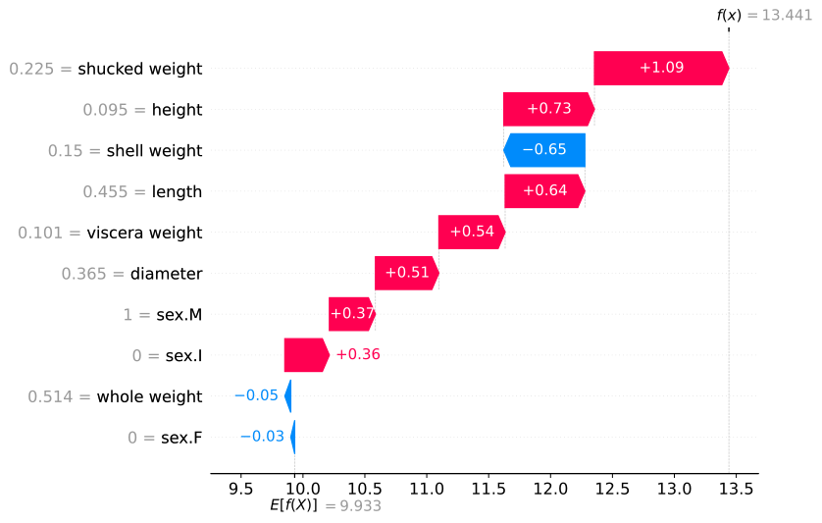
استفاده از SHAP
یافتن مقادیر SHAP
استفاده از کتابخانهSHAP
اولین داده در مجموعه داده
Waterfall graph for shap values
مقدمه
تعریف
کاربرد
چالش‌ها
روش‌ها
LIME
مقایسه
SHAP
جمع‌بندی

Slide 21
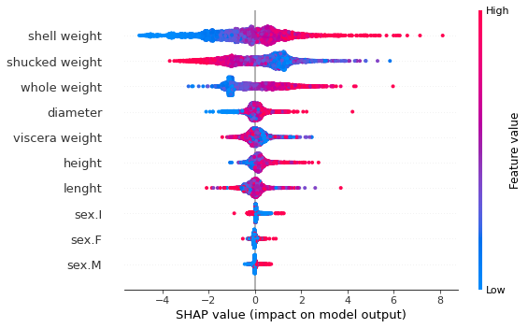
نگاه کلی
ارزش هر ویژگی
مقدمه
تعریف
کاربرد
چالش‌ها
روش‌ها
LIME
مقایسه
SHAP
جمع‌بندی

Slide 22
آینده هوش مصنوعی توضیح پذیر
هوش مصنوعی قابل اعتماد و بدون سوگیری
افزایش کارایی مدل ها
مقدمه
تعریف
کاربرد
چالش‌ها
روش‌ها
LIME
مقایسه
SHAP
جمع‌بندی

